Slide 1
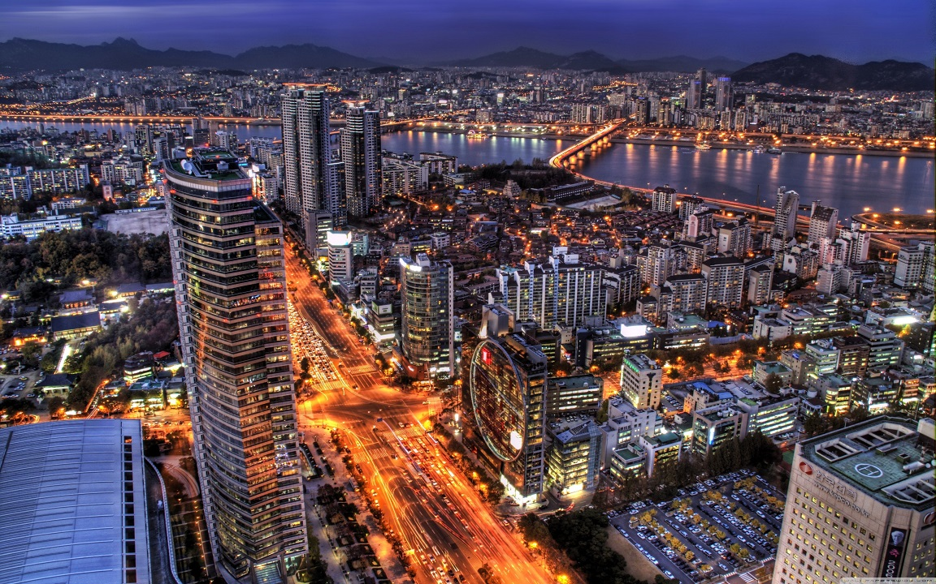
Gastronomia Buenos Aires
Mí presentación

Slide 2
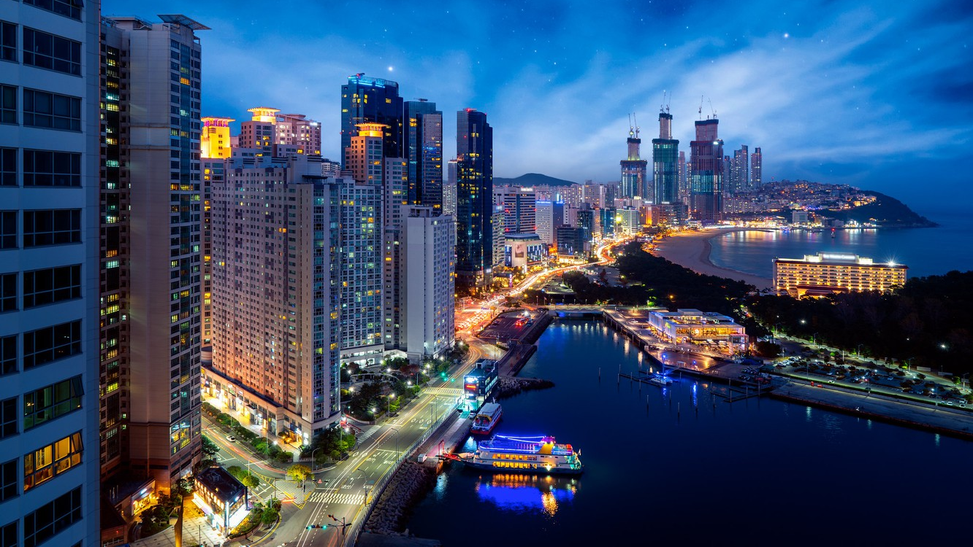
Estructura de AOORA
~ -> [1 2 3 4 5 6]
~[a1 a2] -> [1a1 1a2 2a1 2a2 3a1 3a2]

Slide 3

Todos la estructura

Slide 4

Compuestos quimicos
Compuestos[1 ~[Línea Anillo] 2+ ~Lipidos (iter)]
Partos[n1 n2 n3 n4 n5 n6 ...]
Compuestos quimicos[1 ~[Línea Anillo] 2+ ~Lipidos (iter)]~~[1 3 4 5 6]
Seq, físicas[1 [1 3 5 7 9] 2 [a↑ a↓ a+b a-b a*b a/b a’ ∫a]]
Formas[1 3 4 5 6]
HTML/XML ~[p (h1~6, p, input ...) div]
CSS ~[display, margin, border font-size]
JS, PHP ~[exec if/else for while]

Slide 5

Economía
[GDP, GDP scaling, cash flow, a↑(income) a↓(costs) ...]

Slide 6


